Slide 1
Coppeliasim仿真环境搭建
所需软件：
Coppeliasim EDU（官网链接：https://www.coppeliarobotics.com）
Python3.8及以上（如果电脑上python环境混乱，建议使用Anaconda配置环境，官网链接：https://www.anaconda.com）
仿真环境配置：
完成上述软件的安装（及Anaconda配置后），调出命令行控制台，运行以下代码
conda create -n coppeliasim python(创建新的虚拟环境，环境名为coppeliasim，并预装python)
conda activate coppeliasim（激活coppeliasim环境）
pip install numpy pyzmq cbor（不使用Anaconda直接运行该步骤）
打开文件 C:\Users\<username>\AppData\Roaming\CoppeliaSim\usrset.txt
1) highResDisplay、oglScaling、guiScaling可缩放界面元素（适用于软件界面文字过小）
2) defaultPython项修改为所安装Python的路径（Anaconda:虚拟环境coppeliasim中python的路径，默认为anaconda3安装路径\envs\coppeliasim\python.exe），executeUnsafe改为true。

Slide 2

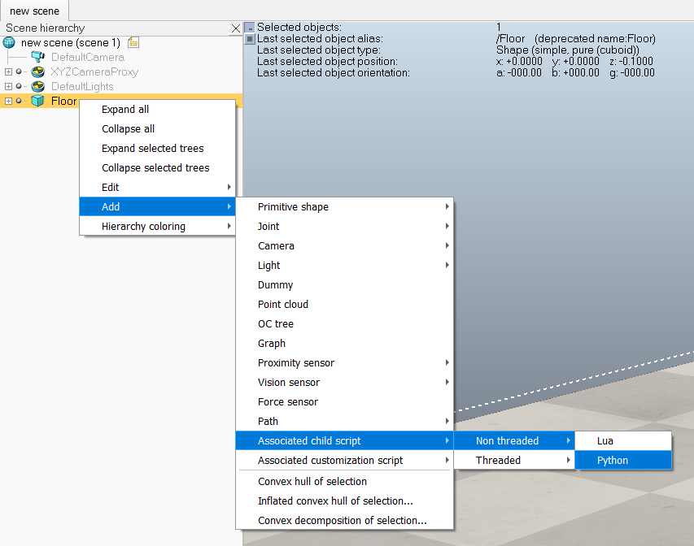
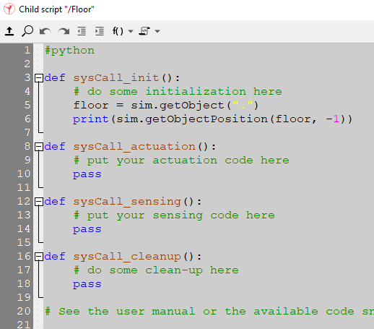

仿真环境验证：
完成上述仿真环境配置后，进入Coppeliasim软件，右键new scene中的Floor，选择Add -> Associated child script -> Non Threaded -> Python
在函数sysCall_init()中键入代码
floor = sim.getObject(".")
print(sim.getObjectPosition(floor, -1))
运行并得到在控制台得到结果

